Slide 3
Сказка о том, как
части речи сад вырастили.

Slide 4
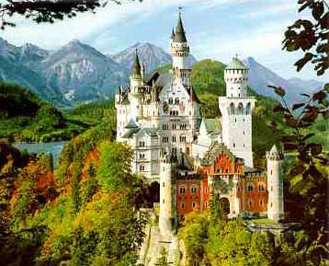
Сказка о том, как
части речи сад вырастили.
Не за синими морями, Не за дальними лесами, А в стране слов Жил да был царь тех самых слов.

Slide 5
а тридевять земель, за тридевять морей, в тридесятом царстве, жил-был царь-государь Русский Язык. Жил – не тужил в прекрасном дворце.

Slide 6
Чч
А крыша у этого дворца была выложена из черепицы. Вы только посмотрите, как постарались умельцы, какой замысловатый узор.
,
[ч ]

Slide 7
Существительные
В этом дворце было очень много башен, а если точнее 12 - ровно столько, сколько частей речи в русском языке. Но мы сегодня побываем только в трёх из них. Догадались в каких?
Глаголы
Прилагательные

Slide 8
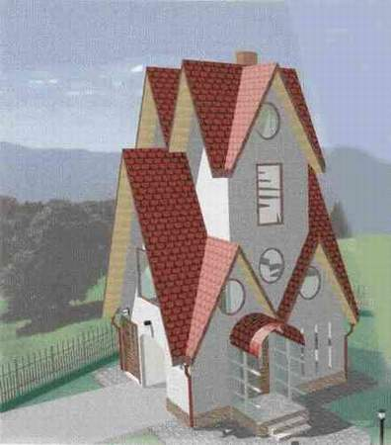
Словарь
А еще там был небольшой флигель, в котором жили словарные слова. Хотите узнать, кто живёт сегодня там?

Slide 9
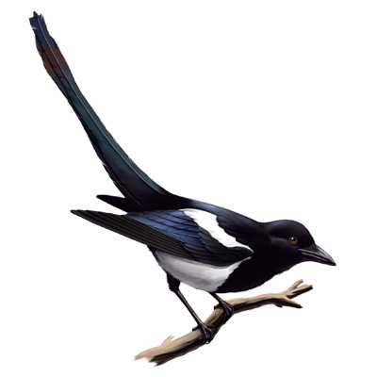
собака
заяц
йкавзаяцроанкотув
прнасобакаловолка
трсчмитбыкмедведь
орюбдсорокаимслон
сорока
медведь

Slide 10
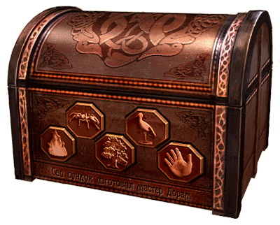
А надо сказать, царь наш был очень богат. В этой башне у него хранились сотни сундуков со словами-предметами.
Да они были существительными, поэтому жили они в башне под названием «Существительные».

Slide 11
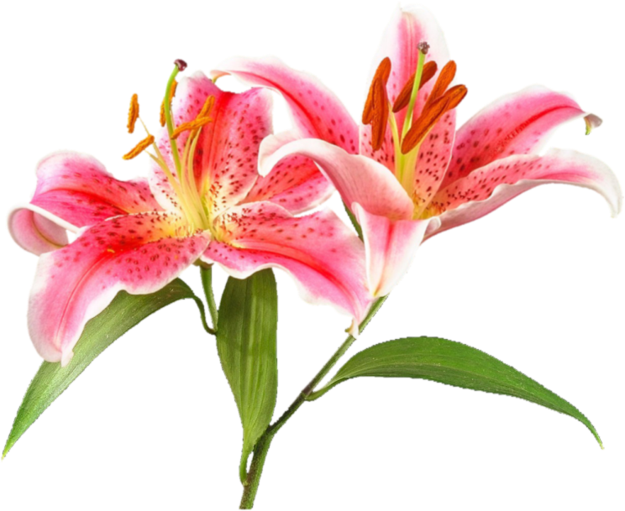
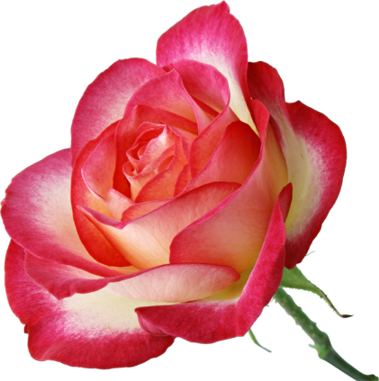
«Цветы»

Slide 12
Художника этого
знает весь свет,
Раскрасит художник всякий предмет.
Ответит всегда на вопросы такие:
Какой? Какое? Какая? Какие?
Прилагательное
Вот теперь можно идти в другу башню, там живёт один художник .

Slide 13
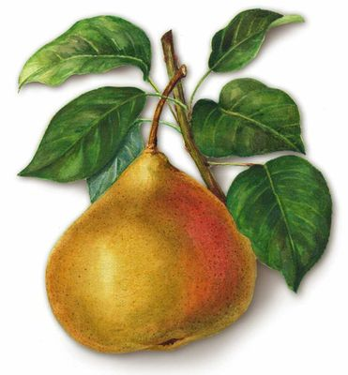

Slide 14
сочная

Slide 15
сочная
спелая

Slide 16
сочная
спелая
крепкая

Slide 17
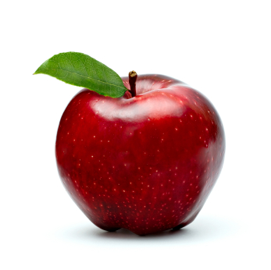
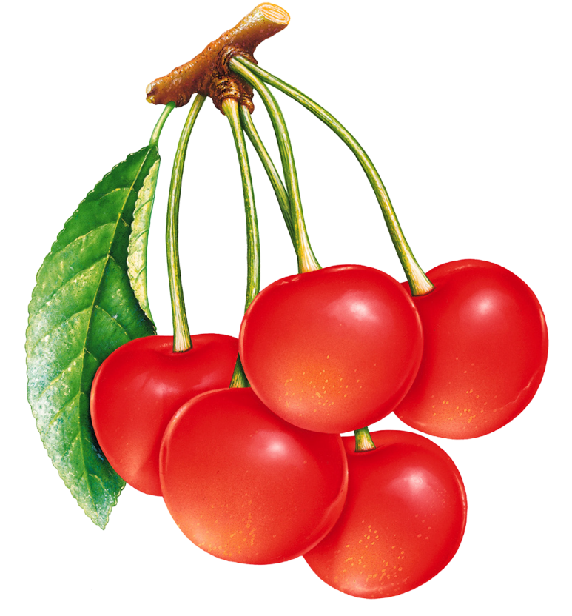

Slide 21
- Это будет волшебный, вечнозеленый, великолепный сад!– добавил художник – прилагательное.
- Как аппетитно, так бы и съел! Жаль, что ненастоящие, - сказал Русский Язык.
- А давайте, посадим сад! – предложили существительные.

Slide 22
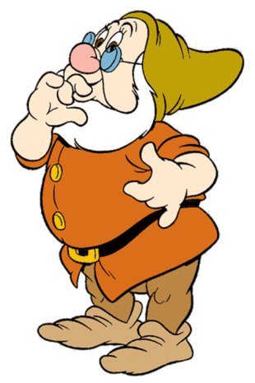
?
Глагол жил в другой башне. И, конечно же, согласился помочь друзьям.
- Негоже царю грязную работу делать. Не царское это дело!– сказал царь.
- Что же делать? - спросили существительные.

Slide 23
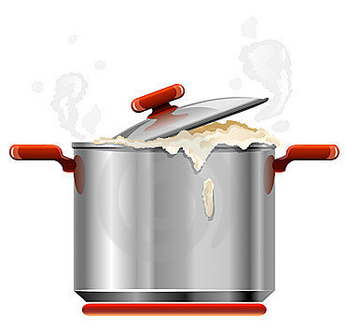
И закипела работа!

Slide 24
сажает
капает
И закипела работа!
ухаживает
поливает

Slide 25
Наливаются в саду золотые яблочки. Зреют сладкие груши. Спеют сочные вишни. А бархатные персики так и просятся в рот.
Друзья наши очень старались. И вот что из этого вышло.

Slide 26
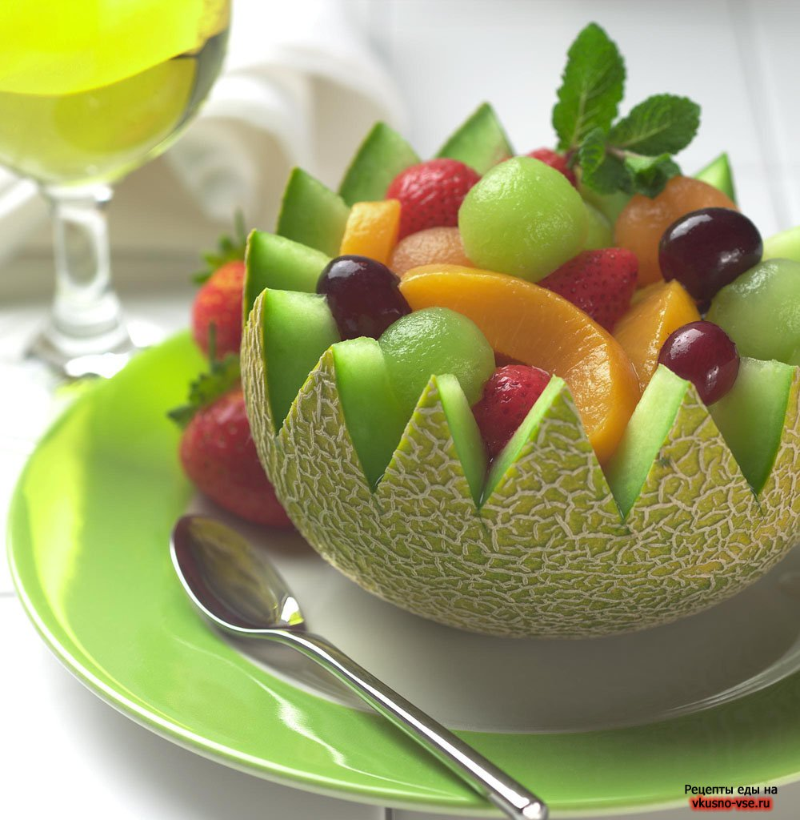
И с тех пор царю Русскому Языку на завтрак приносят фрукты из волшебного фруктового сада.
Конец?

Slide 27
И с тех пор царю Русскому Языку на завтрак приносят фрукты из волшебного фруктового сада.
НЕТ!

Slide 28
До новых встреч!

